Slide 1
nsk a sektorové dohody jako nástroje pro provázání potřeb zaměstnavatelů a vzdělavatelů
Ilona Šimarová, Svaz průmyslu

Slide 2
Národní soustava kvalifikací
Základní kámen pro implementaci zákona č. 179/2006 Sb., který tvoří legislativní oporu nové cesty k dosažení celostátně uznávaných kvalifikací pomocí dalšího vzdělávání
Kvalifikační standard – stanovuje, co má držitel kvalifikace umět; je to soubor kompetencí.
Hodnotící standard – stanuje, jak ověřit požadavky kvalifikačního standardu; je to soubor kriterií a postupů pro zkoušku.
Autorizované osoby – mají autorizaci pro konkrétní kvalifikace, tj. oprávnění zkoušet uchazeče o tyto kvalifikace a udělovat jim osvědčení.

Slide 3
Co nsk nabízí?
Záruky
Standardy jednotlivých kvalifikací tvoří zaměstnavatelé
Transparentnost
Předloží-li uchazeč o práci osvědčení o kvalifikaci NSK, zaměstnavatel podle standardu kvalifikace přesně uvidí,
co všechno držitel kvalifikace musel prokázat u zkoušky.
Celkové zkvalitnění pracovníků v dané oblasti
Začnou-li zaměstnavatelé u zaměstnanců vyžadovat osvědčení o kvalifikaci NSK, zvýší se kvalifikovanost pracovníků v dané oblasti, a zaměstnavatelé si mohou vybírat z kvalitnější nabídky pracovních sil.
Možnost aplikace do vlastních personálních systémů

Slide 4
NSK v číslech (stav k 08/2014)
641 PK (ca. 350 PK je ve stavu rozpracování a schvalování nebo v tzv. zásobníku; plán cca. 1200 PK celkem)
více jak 100 000 realizovaných zkoušek z PK
908 autorizovaných osob (AOs)
889 firem/subjektů používajících NSK v personální praxi

Slide 5
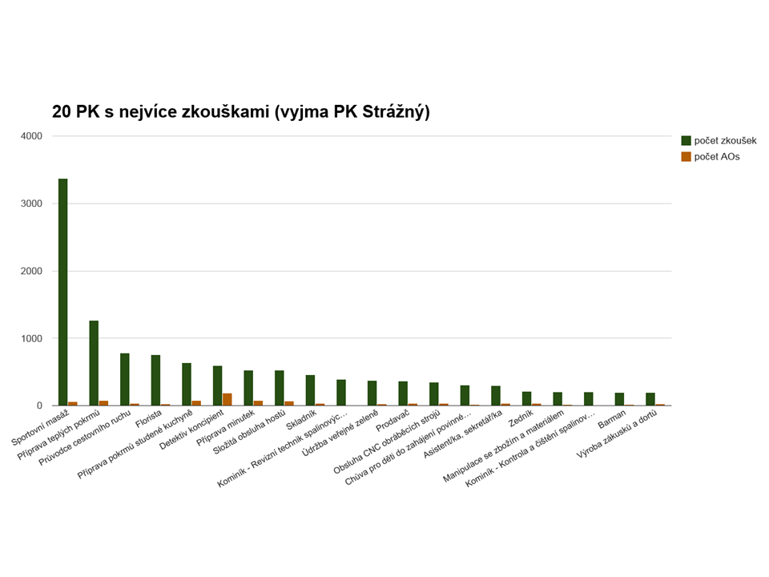

Slide 6
Sektorová dohoda
společensko-politická dohoda
není právně vymahatelná
vyjadřuje zájem všech, kteří cítí daný problém a jsou ochotni se společně zapojit do jeho řešení
zahrnuje shrnutí problému, část strategickou, realizační a operativní
v současné době existuje 7 pilotních dohod

Slide 7
Regionální sektorové dohody
Cílem této aktivity je navržení způsobu řešení vytipovaného problému a nalezení efektivního naplnění navržených RSD. Jedná se o problémy, resp. bariéry na regionálním trhu práce, jejichž řešení lze dojednat prostřednictvím sociálního dialogu s příslušnými regionálními aktéry.
Výstupem této aktivity budou uzavřené regionální sektorové dohody, ve kterých bude vyjádřena shoda příslušných regionálních aktérů na způsobu řešení vybraných problémů a jejich vůle realizovat v této oblasti konkrétní domluvená opatření.
RSD je písemná úmluva o rozdělení rolí a spolupráci mezi klíčovými představiteli zaměstnavatelů, zaměstnanců, vzdělavatelů a zástupců krajské samosprávy a státní správy, kteří mohou společně přispět k řešení disproporcí regionálního trhu práce.

Slide 8
Jihomoravská rsd pro slévárenství a možná opatření
Napomoci k odstranění problému nedostatku kvalifikovaných pracovníků ve slévárenství
Podpora „technického myšlení“ na všech úrovních
Propojení škol a firem ze stejného oboru
Monitoring a koordinace
Popularizace nedostatkových oborů
Podpora škol vzdělávajících nedostatkové obory
Podpora dalšího vzdělávaní
Revize profesních kvalifikací dle NSK
Vytvořit síť Autorizovaných osob

Slide 9
Děkuji za pozornost!
Ilona Šimarová Expert regionálního zastoupení za SP ČR E-mail: isimarova@spcr.cz Tel.: 602 437 119

